Slide 1
Тренировочная работа №2 2020-2021

Slide 2
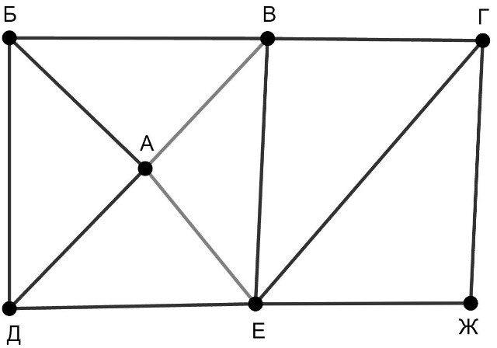
3. 1. На рисунке схема дорог изображена в виде графа, в таблице звёздочками обозначено наличие дороги между населёнными пунктами. Так как таблицу и схему рисовали независимо друг от друга, нумерация населённых пунктов в таблице никак не связана с буквенными обозначениями на графе. Выпишите последовательно, без пробелов и знаков препинания указанные на графе буквенные обозначения пунктов от П1 до П7: сначала букву, соответствующую П1, затем букву, соответствующую П2, и т. д.
 | П1 | П2 | П3 | П4 | П5 | П6 | П7
П1 |  | * |  |  | * | *
П2 | * |  |  |  |  | * | *
П3 |  |  |  | * |  |  | *
П4 |  |  | * |  | * |  | *
П5 | * |  |  | * |  | * | *
П6 | * | * |  |  | * |  | *
П7 |  | * | * | * | * | *
Е-П7 (5 дорог)
Ж-П3 (2 дороги)
Г-П4 (3 дороги, но связь с Ж и Е)
В-П5 (4 дороги, но связь с Г и Е)
А-П6 (4 дороги, но связь с Е и В
Д-П2 (3 дороги, но связь с А и Е)
Б-П1
Итог: БДЖГВАЕ

Slide 3
2. Логическая функция F задаётся выражением: (w \/ ¬x) /\ (w ≡ ¬y) /\ (w → z) или (w \/ ¬x) /\ (w ≡ ¬y) /\ (¬ w \/ z ) Дан частично заполненный фрагмент, содержащий неповторяющиеся строки таблицы истинности функции F. Определите, какому столбцу таблицы истинности соответствует каждая из переменных w, x, y, z.
Составим таблицу истинности (оставлены строки, где функция равна 1, при этом 1-ая и последняя строки не подходят, т.к. в задании нет строк только из 0 или из 1)
x y w z F
0 0 0 0 1
0 1 0 0 1
1 1 0 0 1
1 1 1 0 1
1 1 1 1 1
зеленая строка – 1ая строка в исх. таблице по 2 «0» и 2 «1»
пусть переменная 1 – это у (у нее везде «1»), заполним 1ый столбец «синей 1»
х (один «0» и две «1») может быть переменной 3 или переменной 4, пусть это будет переменная 4, заполним 4-ый столбец «красной 1»
тогда переменная 2 – это Z, а переменная 3 – это w (ячейки заполнены «рыжими 0»)
Переменная 1 | Переменная 2 | Переменная 3 | Переменная 4 | Функция
??? | ??? | ??? | ??? | F
1 | 0 | 0 | 1 | 1
1 | 0 | 0 | 0 | 1
1 | 0 | 1 | 1 | 1
Итог: YZWX

Slide 4
3. Даны фрагменты двух таблиц из базы данных. Каждая строка таблицы 2 содержит информацию о ребёнке и об одном из его родителей. Информация представлена значением поля ID в соответствующей строке таблицы 1. На основании имеющихся данных определите количество людей, у которых в момент достижения 50 полных лет было не меньше двух внуков и внучек.
Таблица 1
ID | Фамилия_И.О. | Пол | Дата рождения
162 | Горбатко С.И. | Ж | 09.05.1968
169 | Горбатко Е.М. | Ж | 11.11.2016
253 | Попович П.Н. | М | 12.05.1998
351 | Климук А.П. | Ж | 13.04.1942
394 | Попович Н.И. | Ж | 08.09.1971
529 | Савиных Г.А. | Ж | 13.11.2017
609 | Климук Н.П. | Ж | 24.08.2015
717 | Горбатко М.И. | М | 17.06.1988
748 | Климук О.И. | М | 14.07.1961
807 | Климук И.П. | М | 01.03.2012
844 | Савиных А.О. | Ж | 22.12.1991
918 | Горбатко Н.М. | М | 12.04.2018
949 | Климук П.О. | М | 19.10.1988
966 | Климук И.С. | Ж | 15.02.1966
… | … | …
162 – 717 – 169+
- 918+
351 – 162 – 717+
– 394 – 253+
- 748 – 844
- 949
966 – 844 – 529
- 949 – 609+
- 807+
748 – 844 – 529
- 949 – 609
- 807+
Итог: 3
Таблица 2
ID_Родителя | ID_Ребёнка
351 | 162
717 | 169
394 | 253
351 | 394
844 | 529
949 | 609
162 | 717
351 | 748
949 | 807
748 | 844
966 | 844
717 | 918
748 | 949
966 | 949
… | …

Slide 5
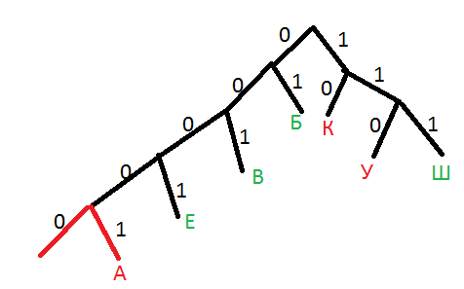
4 Для передачи сообщений, составленных из заглавных букв русского алфавита, используется неравномерный двоичный код, в котором никакое кодовое слово не является началом другого кодового слова. Это условие обеспечивает возможность однозначной расшифровки закодированных сообщений. Известны кодовые слова, назначенные для некоторых букв: Б – 01, В – 001, Е – 0001, Ш – 111. Какое наименьшее количество двоичных знаков может содержать сообщение, кодирующее слово КУКУШКА?
КУКУШКА
Задание по условию Фано «с ловушкой»!!!
У- 2 раза (110)
К- 3 раза (10)
А - 1 раз – но не 0000!!! (поскольку надо иметь возможность закодировать остальные буквы русского алфавита)
2*3+3*2+3+5=20
Итог: 20

Slide 6
5 5. Алгоритм получает на вход натуральное число N > 1 и строит по нему новое число R следующим образом: 1 Строится двоичная запись числа N. 2 В конец записи (справа) дописывается вторая справа цифра двоичной записи. 3 В конец записи (справа) дописывается вторая слева цифра двоичной записи. 4 Результат переводится в десятичную систему. Пример. Дано число N = 13. Алгоритм работает следующим образом: 1 Двоичная запись числа N: 1101. 2 Вторая справа цифра 0, новая запись 11010. 3 Вторая слева цифра 1, новая запись 110101. 4 Результат работы алгоритма R = 53. При каком наименьшем числе N в результате работы алгоритма получится R > 150? В ответе запишите это число в десятичной системе счисления.
151 -10010111₂ - последние 2 цифры по алгоритму не могут быть 11, по алгоритму для этого числа они должны быть
Следующее бОльшее число будет10011000₂ - и здесь алгоритм не выполнен, а вот выполнен алгоритм будет для числа 10011010₂ . Следовательно число, удовлетворяющее алгоритму, 100110₂ =38
Итог: 38

Slide 7
6.Определите, при каком наименьшем введённом значении переменной s программа выведет число 60. Для Вашего удобства программа представлена на четырёх языках программирования.
Паскаль | Python
var s, n: integer; begin readln(s); n := 36; while s < 2020 do begin s := s * 2; n := n + 3 end; writeln(n) end. | s = int(input()) n = 36 while s < 2020: s = s * 2 n = n + 3 print(n)
По переменной n: 60-36=24, т.е. цикл выполняется 8 раз (8 раз выполнили +3)
Следовательно S*2⁸>=2020
S>=8
Итог: 8

Slide 8
7. Для хранения в информационной системе документы сканируются с разрешением 300 dpi и цветовой системой, содержащей 2¹⁶ = 65 536 цветов. Методы сжатия изображений не используются. Средний размер отсканированного документа составляет 9 Мбайт. В целях экономии было решено перейти на разрешение 200 dpi и цветовую систему, содержащую 256 цветов. Сколько Мбайт будет составлять средний размер документа, отсканированного с изменёнными параметрами?
Справка: ppi – пиксели на дюйм в изображении на экране, а dpi- точки на дюйм в печатном изображении (1 дюйм – 2,54 см)
По условию сначала в 1 дюйме было 300х300 точек, а стало 200х200 точек
Если бы dpi не изменилось, то размер изображения уменьшился бы только из-за глубины цвета (было 16 бит, стало 8 бит – 256=2⁸) в 2 раза, т.е. был бы 9/2
Во сколько раз изменилось количество точек в дюйме (300*300)/(200*200)=9/4
Получается 9/2 надо разделить еще на 9/4, что дает ответ 2
Итог: 2

Slide 9
8. Тимофей составляет 5-буквенные коды из букв Т, И, М, О, Ф, Е, Й. Буква Й может использоваться в коде не более одного раза, при этом она не может стоять на первом месте, на последнем месте и рядом с буквой И. Все остальные буквы могут встречаться произвольное количество раз или не встречаться совсем. Сколько различных кодов может составить Тимофей?
Й есть в слове
5 Й 5 6 6
6 5 Й 5 6
6 6 5 Й 5
5*5*6*6 = 900
900 * 3 = 2700
2) Й нет в слове
6 6 6 6 6
6*6*6*6*6 = 7776
7776+2700=10476
Итог: 10476
Если слово состоит из L букв, причем есть n₁ вариантов выбора первой буквы, n₂ вариантов выбора второй буквы и т.д., то число возможных слов вычисляется как произведение
N = n₁ · n₂ · … · n_{L}
Но также в этом задании надо учесть, что Й может быть в слове 1 раз, а может ни одного, следовательно нужны 2 разных случая

Slide 10
9. Электронная таблица содержит результаты ежечасного измерения температуры воздуха на протяжении трёх месяцев. Определите, сколько раз за время наблюдений температура в 8:00 была выше среднесуточной температуры того же дня.
Задание выполняется с использованием прилагаемых файлов.
Итог: 30

Slide 11
10. Определите, сколько раз в тексте произведения А.С. Пушкина «Капитанская дочка» встречается имя Емельян в любом падеже.
Задание выполняется с использованием прилагаемых файлов.
Итог: 2

Slide 12
11. При регистрации на сервере каждый пользователь получает уникальный персональный код, состоящий из двух частей. Первая часть кода содержит 12 символов, каждый из которых может быть одной из 26 заглавных латинских букв. Вторая часть кода содержит 5 символов, каждый из которых может быть одной из 9 цифр (цифра 0 не используется). При этом в базе данных сервера формируется запись, содержащая этот код и дополнительную информацию о пользователе. Для представления кода используют посимвольное кодирование, все символы в пределах одной части кода кодируют одинаковым минимально возможным для этой части количеством битов, а для кода в целом выделяется минимально возможное целое количество байтов. Для хранения данных о 30 пользователях потребовалось 2100 байт. Сколько байтов выделено для хранения дополнительной информации об одном пользователе? В ответе запишите только целое число – количество байтов.
2⁵>26 5 бит/символ, 2⁴>9 4 бита/цифра
12*5+4*5=80 бит=10 байт
2100 / 30 = 70 байт/пользователь
70 – 10 = 60 байт на допол. сведения
Итог: 60

Slide 13
12. Известно, что исходная строка содержала более 100 единиц и не содержала других цифр. Укажите минимально возможную длину исходной строки, при которой в результате работы этой программы получится строка, содержащая минимально возможное количество единиц.
НАЧАЛО
ПОКА нашлось (111)
заменить (111, 22)
заменить (222, 11)
КОНЕЦ ПОКА
КОНЕЦ
111111
2222
112 (при 101 единице)
Если было бы 102 единицы, то осталось бы
1111111
22221
1121 (при 102 единицах)
Если было бы 103 единицы, то осталось бы
11111111
222211
11211 (при 103 единицах)
Если бы было бы 104 единицы, то осталось бы
111111111
22111111
2222111
112111
11222
1111
221 (при 104 единицах)
При 105 единицах результат 2211
При 106 единицах результат 112 (как при 101 единице)
Итог: 104
Пусть, например, в исходной строке 101 единица:
111….11(101)
2211…..1(98)
22221….1(95)
1121…...1(95)
112221… 11(92)
1111..…1111111(96)
Вернулись к исходной строке, но пропало 101-96=5 «1»
Так, например, за 19 полных циклов останется 101-19х5=101-95=6 «1»

Slide 14
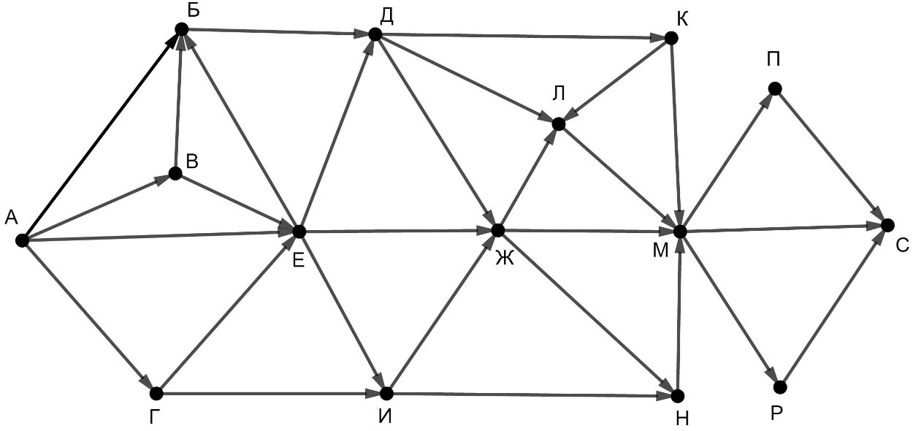
13. На рисунке представлена схема дорог, связывающих пункты А, Б, В, Г, Д, Е, Ж, И, К, Л, М, Н, П, Р, С. По каждой дороге можно передвигаться только в направлении, указанном стрелкой. Сколько существует различных путей из пункта А в пункт С, проходящих через пункт К?

Slide 15
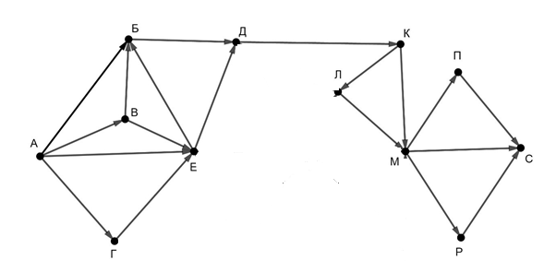
Перерисуем граф с учетом проезда через К
С=П+М+Р=16+16+16=48
П=М=16
Р=М=16
М=К+Л=8+8=16
Л=К=8
К=Д=Б+Е=5+3=8
Б=А+В+Е=1+1+3=5
Е=В+А+Г=3
Итог: 48

Slide 16
14. Значение выражения 343⁵ – 7⁹ + 48 записали в системе счисления с основанием 7. Сколько цифр 6 содержится в этой записи?
Вспомним формулы для любой системы счисления:
число a^{N} в системе счисления с основанием a записывается как единица и N нулей:
число a^{N}-1 в системе счисления с основанием a записывается как N старших цифр этой системы счисления, то есть, цифр (a-1):
число a^{N} – a^{M} = a^{M} · (a^{N-M} – 1) записывается в системе счисления с основанием a как N-M старших цифр этой системы счисления, за которыми стоят M нулей:

Slide 17
343⁵ – 7⁹ + 48 = 7¹⁵ – 7⁹ + 7² – 7⁰
Первая разность дает 6 «6», вторая разность дает 2 «6»
Итого: 8

Slide 18
16. Обозначим через a mod b остаток от деления натурального числа a на натуральное число b. Алгоритм вычисления значения функции F(n), где n – целое неотрицательное число, задан следующими соотношениями: F(0) = 0; F(n) = n + F(n – 3), если n > 0 и при этом n mod 3 = 0; F(n) = n + F(n – (n mod 3)), если n mod 3 > 0. Чему равно значение функции F(22)?
Решение – см. программу
Ответ: 106

Slide 19
17. Назовём натуральное число подходящим, если ровно два из его делителей входят в список (11, 13, 17, 19). Определите количество подходящих чисел, принадлежащих отрезку [11 000; 22 000], а также наименьшее из таких чисел. В ответе запишите два целых числа: сначала количество, затем наименьшее число.
Решение – см. программу
Ответ: 273 11011

